Slide 1

Softwareprojekt Graphenanalyse
Janina Hosch, Patrick Müllner, Tufan Tavasoli,
Dimtri Khodak

Slide 2
Übersicht
Projektorganisation
OOA/OOD

Slide 3
Projektorganisation
=> Scrum
Scrummaster: Tufan T.
Scrumdeveloper: Janina H., Patrick M., Tufan T., Dimitri K.
=> Entwicklungsmodell: Dreischichtenmodell

Slide 4
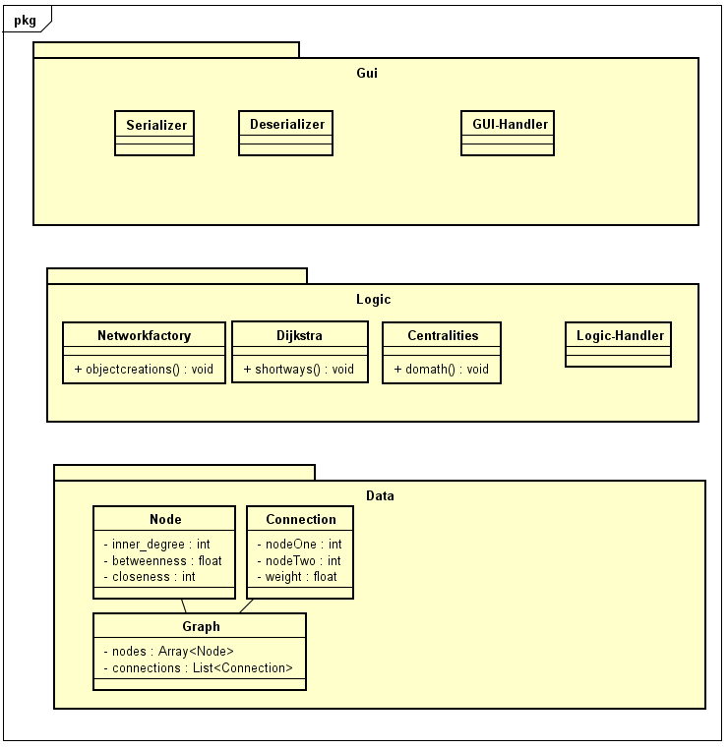
Objektorientierte Analyse/ Design
UML-Klassendiagramm:

Slide 5
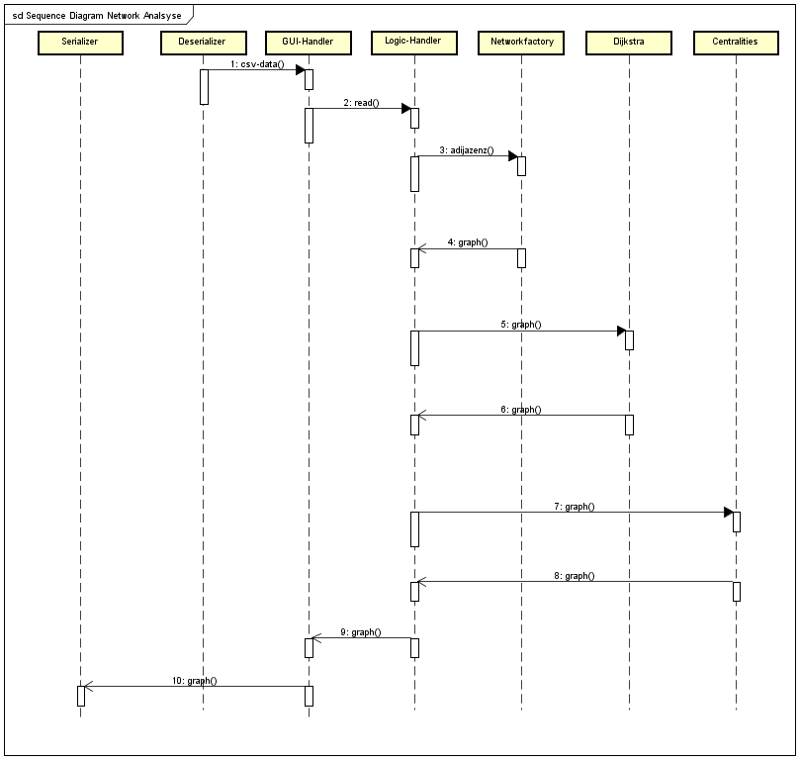
Objektorientierte Analyse/ Design
UML-Sequenzdiagramm:

Slide 6
Ende

